Slide 1

Участие в Межрегиональном обучающем семинаре
"Разработка и внедрение методики противодействия идеологии экстремизма в воспитательную работу со студентами вузов» Саранск,16-18 февраля 2017

Slide 2
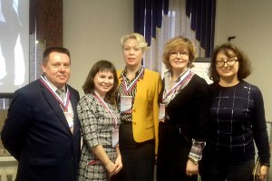
С 16 по 19 февраля 2017 года прошел межрегиональный обучающий семинар «Разработка и внедрение методики противодействия идеологии экстремизма в воспитательную работу со студентами вузов»
на базе Мордовского государственного университета имени Н.П.Огарёва.
Участие в нем приняли специалисты из 17 вузов России, в том числе представители РГРТУ:
- Авилкина Светлана Викторовна, помощник ректора по связям с общественностью;
- Лисина Екатерина Александровна, психолог РГРТУ.

Slide 3


Slide 4
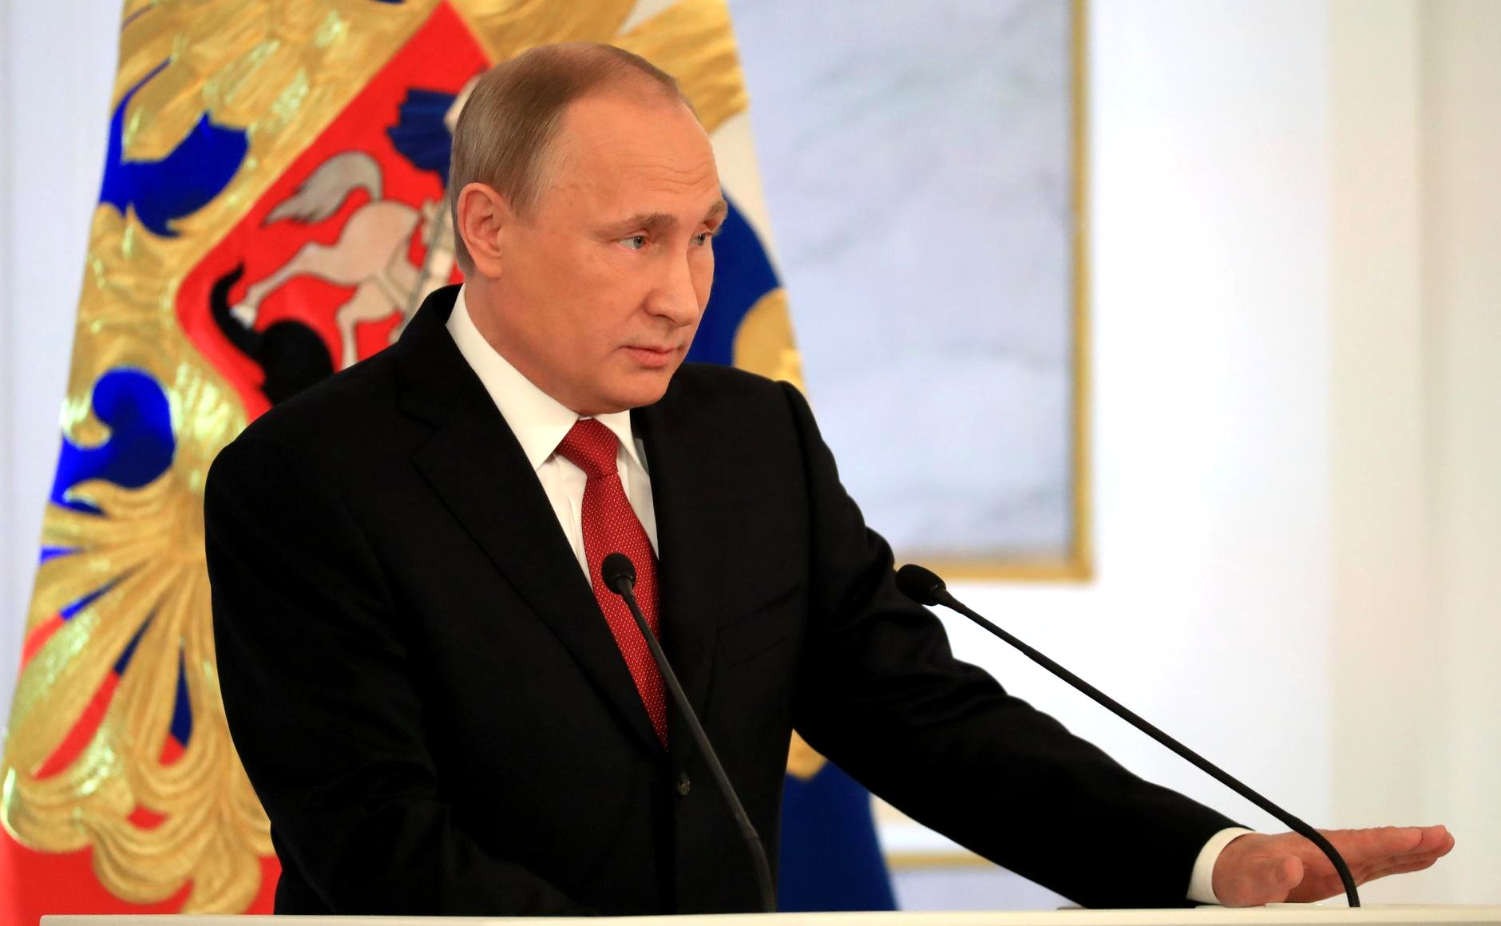
Россия уже давно на переднем рубеже борьбы с террором.
Это борьба за свободу, правду и справедливость, за жизнь людей и будущее всей цивилизации.
В. В. Путин
Послание Президента
Федеральному Собранию на 2016 год
.

Slide 5
Структура понятий
Терроризм
Экстремизм (0,08 % населения)
Радикализм (8-9 % населения)

Slide 6
Стратегия противодействия экстремизму в Российской Федерации до 2025 года
(утв. Президентом РФ 28 ноября 2014 г. N Пр-2753)
В настоящей Стратегии используются следующие основные понятия:
а) "идеология экстремизма (экстремистская идеология)" - система взглядов и идей, представляющих насильственные и иные противоправные действия как основное средство разрешения социальных, расовых, национальных, религиозных и политических конфликтов;
б) "проявления экстремизма (экстремистские проявления)" - общественно опасные и противоправные деяния, совершаемые по мотивам политической, идеологической, расовой, национальной или религиозной ненависти или вражды, а также деяния, способствующие возникновению или обострению межнациональных, межконфессиональных и региональных конфликтов;
в) "субъекты противодействия экстремизму" - федеральные органы государственной власти, органы государственной власти субъектов Российской Федерации, органы местного самоуправления, институты гражданского общества, организации и физические лица;
г) "противодействие экстремизму" - деятельность субъектов противодействия экстремизму, направленная на выявление и последующее устранение причин экстремистских проявлений, а также на предупреждение, пресечение, раскрытие и расследование преступлений экстремистской направленности, минимизацию и (или) ликвидацию последствий экстремизма;

Slide 7
Стратегия противодействия экстремизму в Российской Федерации до 2025 года
ОСНОВНЫЕ ЗАДАЧИ, НАПРАВЛЕНИЯ РАБОТЫ
П.26 д) разработка и осуществление комплекса мер по повышению эффективности профилактики, выявления и пресечения правонарушений и преступлений экстремистской направленности.
П.27 е) в сфере образования и государственной молодежной политики:
проведение в образовательных организациях занятий по воспитанию патриотизма, культуры мирного поведения, межнациональной и межконфессиональной дружбы, по обучению навыкам бесконфликтного общения, а также умению отстаивать собственное мнение, противодействовать социально опасному поведению, в том числе вовлечению в экстремистскую деятельность, всеми законными средствами;
включение в учебные планы, учебники, учебно-методические материалы тем, направленных на воспитание традиционных для российской культуры ценностей;
повышение профессионального уровня педагогических работников, разработка и внедрение новых образовательных стандартов и педагогических методик, направленных на противодействие экстремизму;
обеспечение активного участия коллегиальных органов управления образовательных организаций в профилактике экстремизма среди учащихся и студентов;

Slide 8
По данным опроса ВЦИОМ (октябрь 2016г)
Страх стать жертвой террористической атаки испытывают 65% опрошенных. По сравнению с 2014 г. этот показатель вырос на 7%. Число респондентов, считающих, что никакой угрозы для территории РФ не существует, сократилось с 21% до 5%.

Slide 9


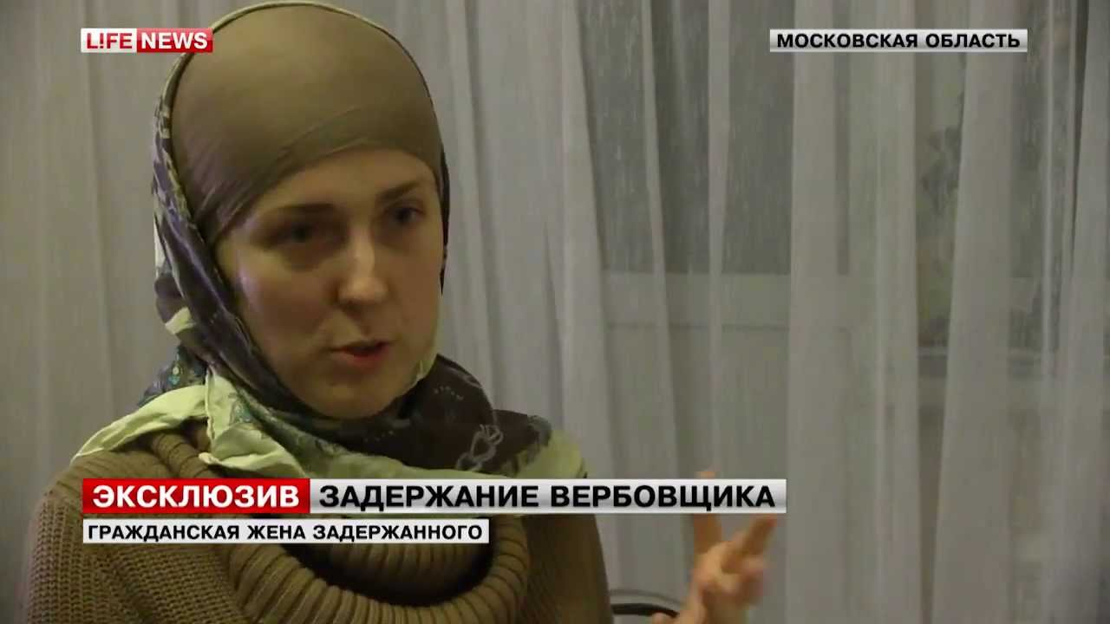
Традиционные каналы распространения идеологии экстремизма
печатная продукция;
религиозные учреждения и деятели;
межличностное общение.

Slide 10

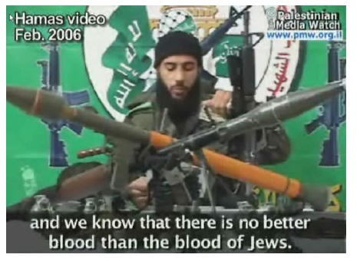
Интернет как основная среда проявления экстремизма
Информационно-телекоммуникационные сети, включая сеть «Интернет», стали основным средством коммуникации для экстремистских и террористических организаций, которые используется ими для привлечения в свои ряды новых членов, для организации и координации совершения преступлений экстремистской направленности

Slide 11
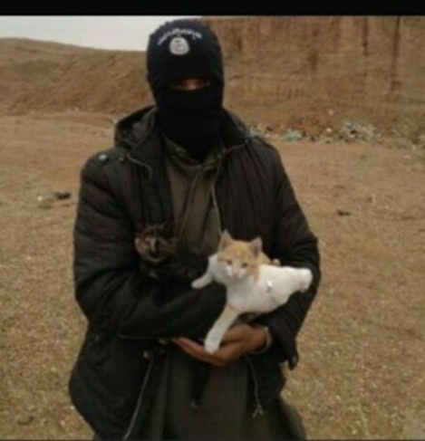
84% молодых людей пришли в ряды террористической организаций посредством сети Интернет;
47% обратили внимание на материалы (видео и текст), размещенные онлайн;
41% присягнули на верность ИГИЛ онлайн;
19% пользовались онлайн-инструкциями при подготовке теракта (изготовление самодельных взрывных устройств и бомб).
Бойцы ИГИЛ часто появляются на фото в соцсетях с котятами на руках

Slide 12
Ангажированность информационных сервисов
Фейсбук, Твиттер, Гугл, Youtube работают по американским законам, подчиняются американской цензуре; подчиняются Patriot Act от 2001 года о сотрудничестве с АНБ и постоянно передают данные спецслужбам (Сноуден, Викиликс)
Открыто участвуют в информационной войне:
- перекос в модерации (модераторы русских сервисов –украинцы)
идеологическое ранжирование контента (прямое участие Гугла и ФБ в выборах в США, идеологизация работы западных сервисов в РФ)
- «подогрев» нужных медийных фигур и событий (опыт Гугла и ФБ в арабских странах)
- «постепенно все перестают стесняться» (С. Брин о миссии в Китае)

Slide 13
Идеологические установки террористических и религиозно-экстремистских организаций
Фундаменталистская идеология строго определяет цель в жизни, создает ощущение сопричастности чему-то большому
Исламисты разделяют идею принадлежности к «группе, обладающей ярко выраженной идентичностью и противопоставляющей себя остальному миру».
Молодые радикалы обретают в идее джихада «стройную систему ценностей, которую они не смогли найти в своей родной стране»

Slide 14
Участие в террористических группах позволяет компенсировать многие неудачи. У молодых людей появляется смысл жизни.
Цель — освобождение Родины или торжество своей религии или идеологии. К ним приковано внимание всего мира, у них уже не возникает сомнений в собственной значительности.
Скука и рутина повседневности заменяется балансированием на грани жизни и смерти. Появляется чувство избранности, причастности к судьбе.

Slide 15
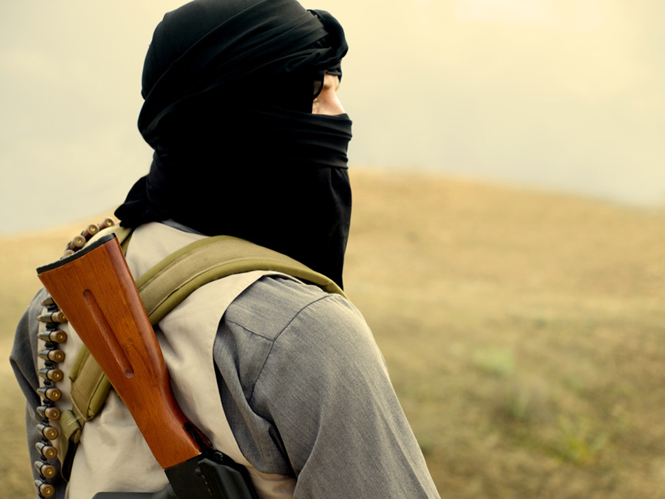
Большинство жертв пропаганды – несформировавшиеся молодые мужчины, имеющие низкий уровень образования и не стремящиеся учиться

Slide 16
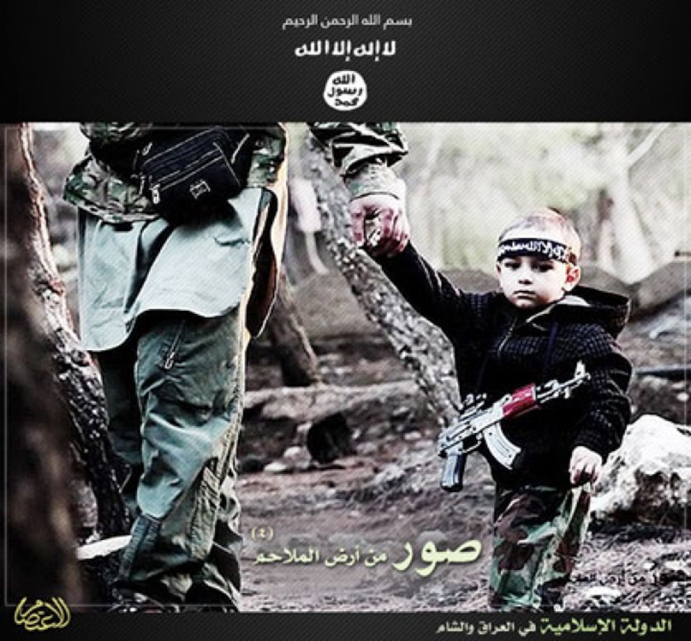
Жертвой вербовщиков может стать кто угодно, о чем свидетельствуют печально известные примеры
студентки Варвары Карауловой или
актера Вадима Дорофеева.

Slide 17
По различным данным, только в России за последнее время было завербовано более 2000 человек, включая женщин. Своих жертв представители запрещенной в России организации ИГИЛ ищут в Интернете: соцсетях и, конечно, на сайтах знакомств.

Slide 18
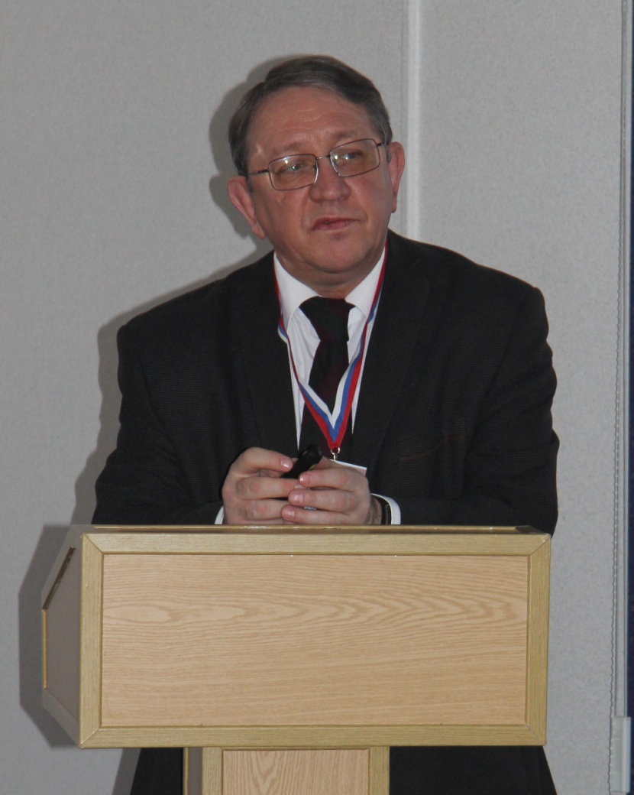
Вице-президент Российской криминологической ассоциации доктор философских наук, профессор
И. Ю. Сундиев

Slide 19
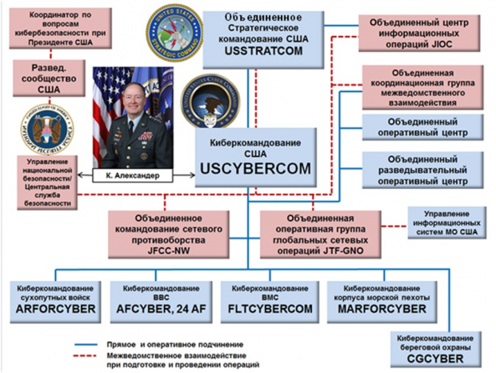
Организационные центры
информационно-психологических войн

Slide 20
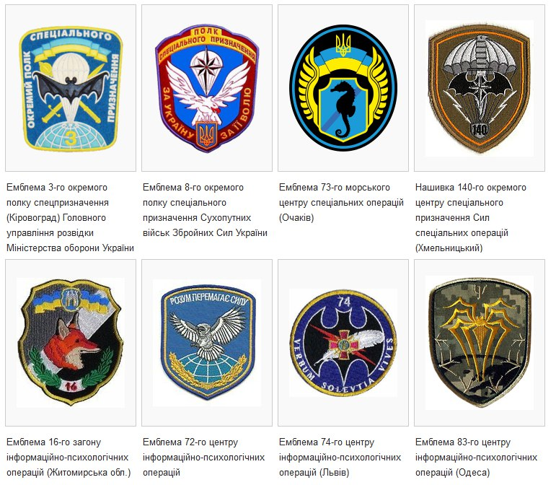
Организационные центры
информационно-психологических войн

Slide 21
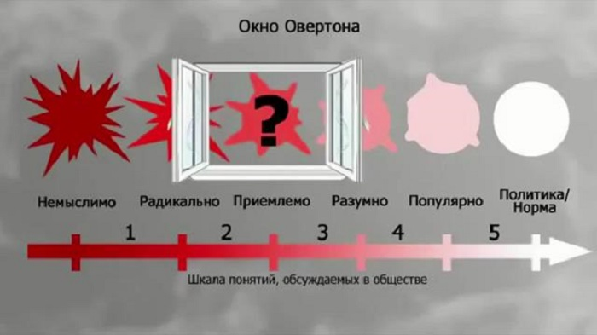
Вспомогательные технологии
«цветных революций»
«Окна» Оветона

Slide 22
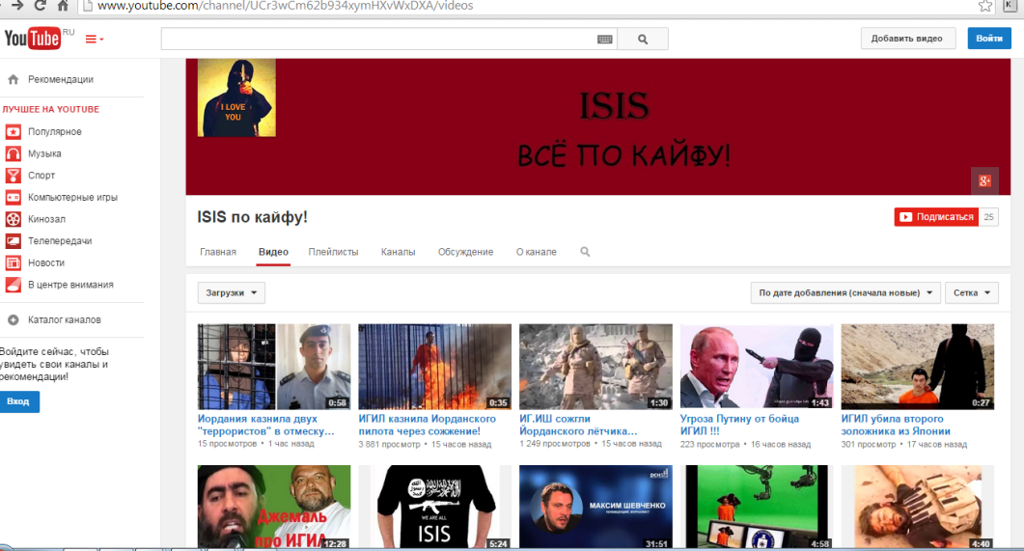



Основные инструменты
инициации инсургентов
Инсурге́нты (лат. insurgentes, ед. ч. insurgens — «повстанцы») —
вооружённые отряды гражданского населения, противостоящие властям.

Slide 23
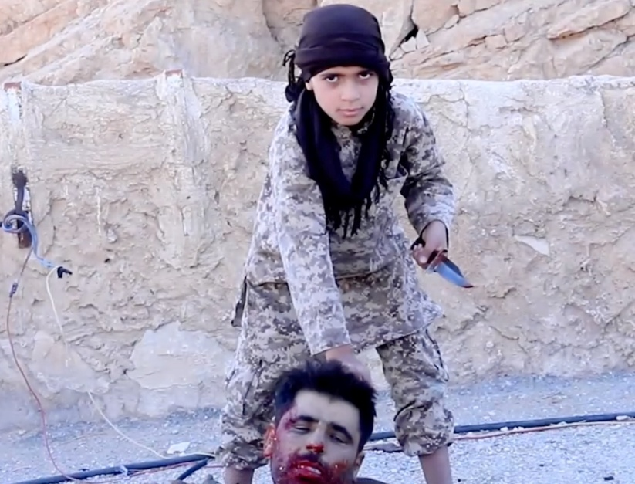
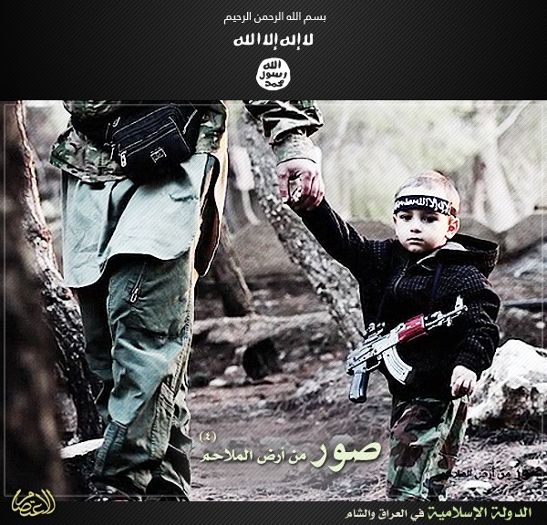
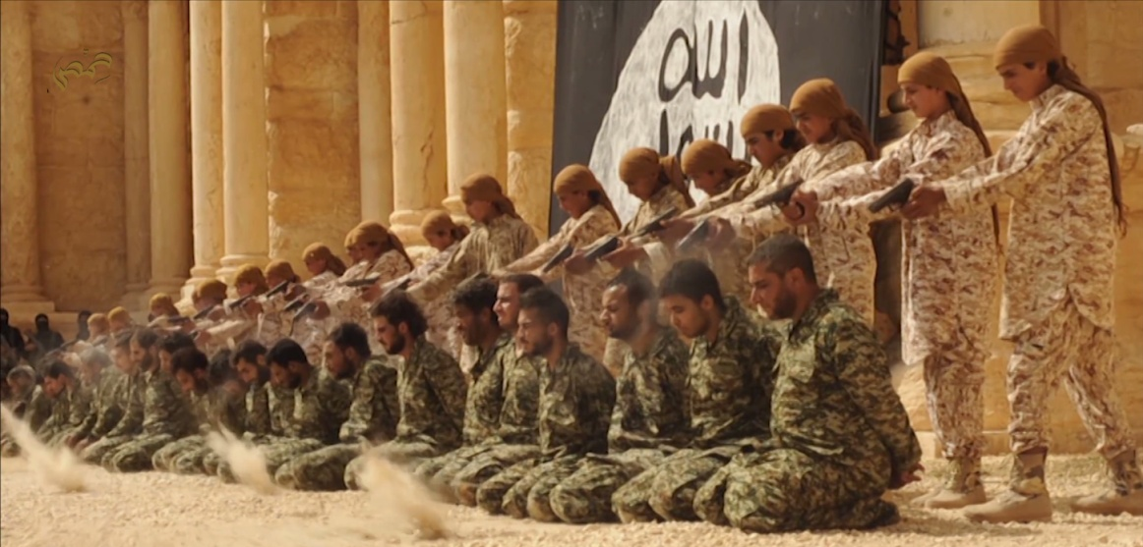
Новые тренды террористов-смертников: использование детей

Slide 24

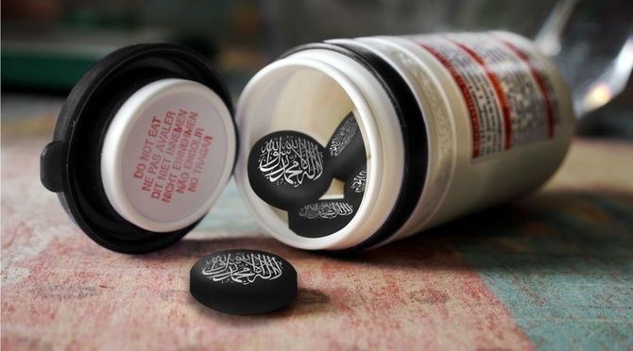
Новые тренды:
повсеместное использование
психохимии

Slide 25

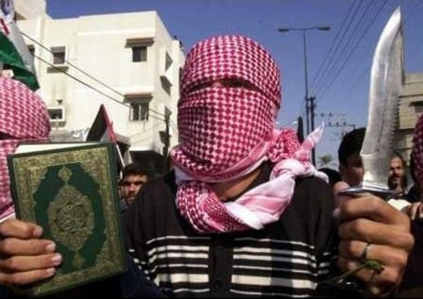
Новый тренд: стимулирование «саморадикализации»

Slide 26
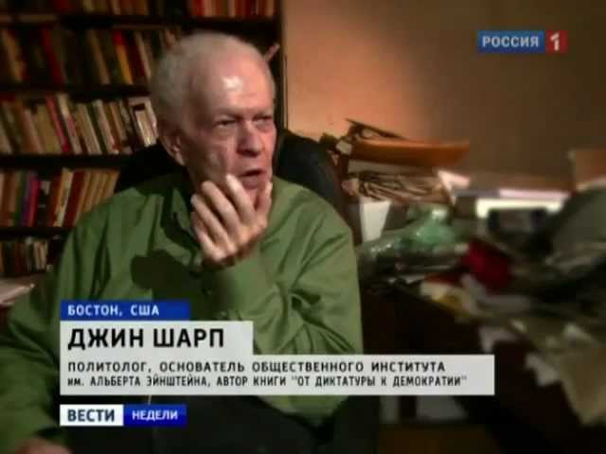
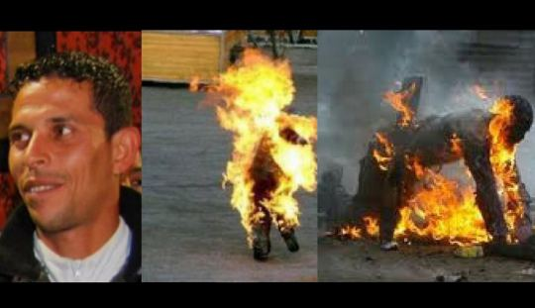
Новые тренды : использование смертников как триггеров в «цветных революциях»
Метод ненасильственной борьбы № 158
«самоотдача во власть стихии – самосожжение, утопление
и т.п.» в перечне Дж. Шарпа

Slide 27



Противодействие
вербовочным действиям террористических организаций
Противодействие
Информационное противодействие
Контроль инфраструктуры и ресурсов

Slide 28
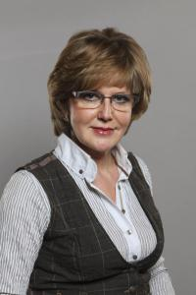
Член Комиссии по информационному сопровождению государственной национальной политики Совета при Президенте РФ по межнациональным отношениям
профессор, д.филос.н. Орлова Ирина Викторовна

Slide 29
Противодействие вовлечения молодежи в террористические организации
Кампания по формированию общенациональной идентичности. Наработанный стране опыт привлечения к подобной программе успешных представителей диаспор и землячеств для проведения лекций в школах и вузах, телепередач и интернет-трансляций особенно интересен для регионов России
Проведение на телевидении и в Интернете рекламной кампании «Почему я горжусь Россией»

Slide 30
Справочно
В Великобритании, согласно новому антитеррористическому законодательству, которое вступило в силу 1 июля 2015 г., школы должны использовать специальное программное обеспечение, которое будет осуществлять мониторинг интернет-активности учеников, включая их переписку в соцсетях, на предмет характерных терминов, которые употребляют вербовщики

Slide 31
Противодействие вовлечения молодежи в террористические организации
Широкое распространение среди населения информации о признаках радикализации, разработка экспертами системы критериев, свидетельствующих о потенциальной вовлеченности в экстремистские организации и о степени этой вовлеченности
Введение образовательного курса по критическому восприятию информации в Интернете, развитие у учащихся навыков распознавания материалов экстремистского содержания

Slide 32
Противодействие вовлечения молодежи в террористические организации
Активное использование Интернета для контрпропаганды, направленной против экстремизма, распространение в Интернете, особенно в социальных сетях, свидетельств бывших религиозных радикалов, вставших на путь исправления
Помощь развитию «русского ислама», который станет гарантией против экстремизма Идеологическая борьба за лояльность российских мусульман – важный аспект обеспечения безопасности и внутриполитической стабильности в стране
расширение доступа к высшему образованию для мигрантов-выходцев из стран бывшего СССР

Slide 33
Противодействие вовлечения молодежи в террористические организации
Введение в образовательные программы курса преподавания религиозной культуры светскими учителями в светских учебных заведениях, что позволит лишить радикалов монополии на распространение информации о религии
Разработка программы по возвращению бывших членов экстремистских группировок к нормальной жизни, для чего предлагается создать сеть индивидуальных наставников

Slide 34
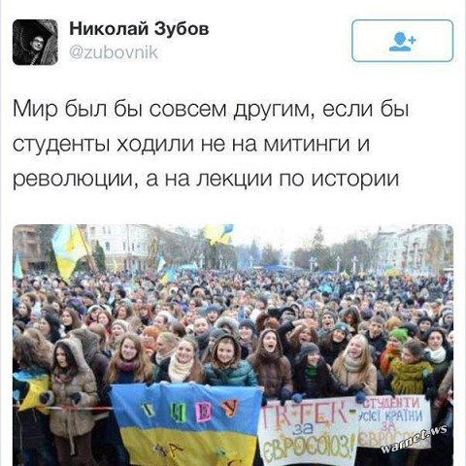

Slide 35
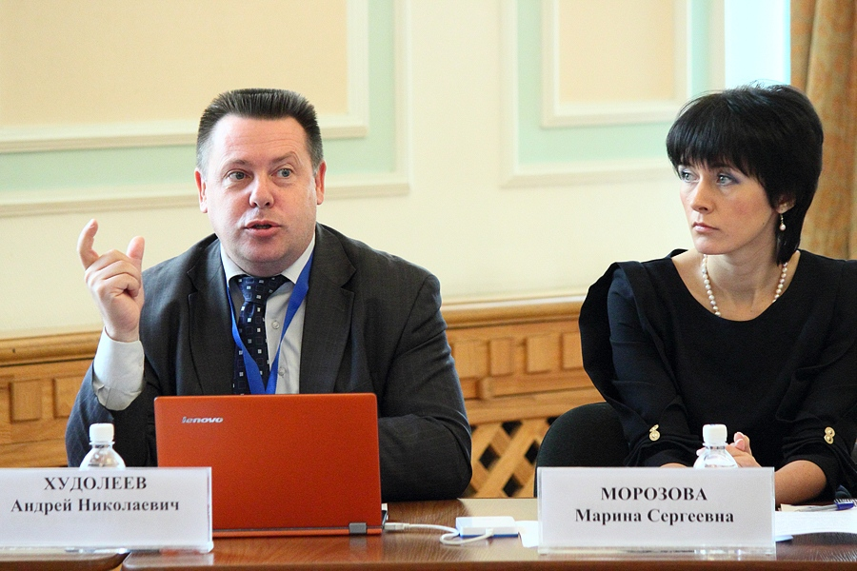
Худолеев
Андрей Николаевич, ответственный секретарь Комиссии по вопросам информационного сопровождения государственной национальной политики Совета при Президенте РФ по межнациональным отношениям

Slide 36


Slide 37
План мероприятий по профилактике экстремизма для профессионального образования
1. Содействие в бытовом и трудовом устройстве, овладении трудовыми навыками.
2. Содействие в повышении производственной квалификации.
3. Принятие мер, направленных на устранение обстоятельств, оказывающих отрицательное влияние на условия жизни.
4. Привлечение их к участию в спортивной и творческой деятельности.
5. Создание соответствующих адекватных систем предупредительных мер и механизмов их реализации.
6. Привлечение общественных воспитателей, шефов, наставников для индивидуальной профилактической и воспитательной работы, привлечение к ней мастеров спорта, спортсменов-разрядников, тренеров, студентов и представителей творческой интеллигенции, представителей религиозных конфессий.

